Slide 1
Py_Week2
輸出與輸入
運算式
選擇敘述
王頌文

Slide 2
主題
輸出與輸入
  基本輸出
  格式化輸出
  由鍵盤輸入

Slide 3
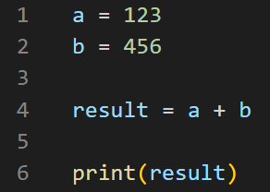
變數
等號
數值
加法運算
輸出到螢幕

Slide 4
主題
輸出與輸入
  基本輸出
  格式化輸出
  由鍵盤輸入

Slide 5
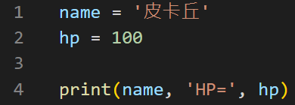

print() 的語法
print() 能將指定項目輸出到螢幕，語法為：
  print(項目1 [, 項目2, …, sep=分隔字元, end=結束字元])
    項目1, 項目2, …：可以一次輸出多個項目，以逗號(,)分隔。
    sep：分隔項目的字元，預設值為一個空白。
    end：輸出完後自動加入的字元，預設值為換行字元(\n)。

Slide 6
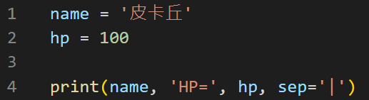

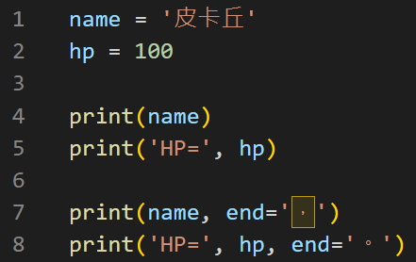

更多範例(1/3)

Slide 7
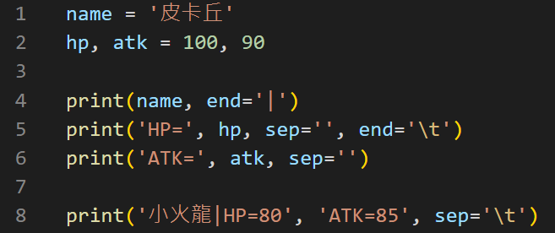

更多範例(2/3)

Slide 8
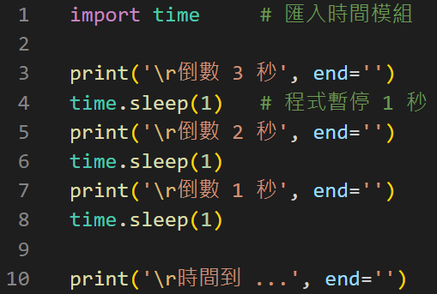

更多範例(3/3)
萬一倒數計時更多秒，這樣寫不僅相當繁瑣，程式碼也很“醜陋”。

Slide 9
輸出彩色字體(1/2)
Python 的 print() 可搭配「ANSI 跳脫序列」輸出彩色字體
  「\033[」代表 ANSI 跳脫序列的開頭，這之後可以增加多組數字。
  每個數字代表一個效果，不同數字間可用分號(;)隔開。
  一串效果數字的最後要加個 m 代表設定完成

Slide 10
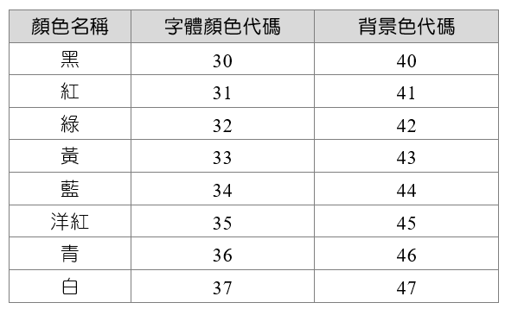
輸出彩色字體(2/2)

Slide 11
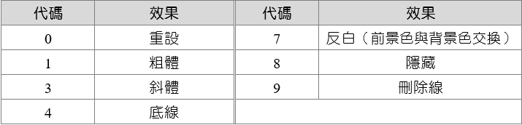
設定字體效果
更多 ANSI 跳脫序列的字體顏色與效果的設定可參考 https://en.wikipedia.org/wiki/ANSI_escape_code

Slide 12
主題
輸出與輸入
  基本輸出
  格式化輸出
  由鍵盤輸入

Slide 13
格式化輸出
除了前面的基本輸出外，print() 也可以進行格式化輸出。
Python 進行格式化字串的方式有四種：
  百分號(%)
  利用 format()
  f-string（也稱為 formatted string literals）
  樣板字串(template string)
參照 C 語言的格式化輸出
Python 3.6+ 才有支援，推薦使用。
主要在處理使用者的惡意輸入，不僅需要匯入 string 模組，也牽涉到物件導向的寫法，故不介紹。

Slide 14

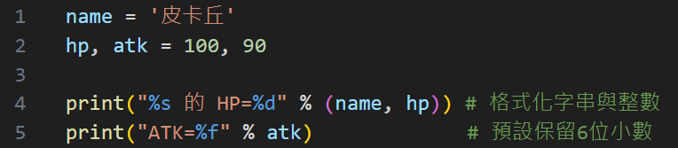
百分號(1/4)
來自 C 語言
百分號(%)是 Python 最早的格式化字串方法，在百分符號之後指定格式化方式，語法為：
  print(項目 %(參數列))
    %s ➔ 字串
    %d ➔ 整數
    %f ➔ 浮點數

Slide 15


百分號(2/4)
格式化輸出可精確控制輸出位置，讓輸出資料整齊排列，比如：
  %5d, %5s：固定 5 個位置
    小於 5 位數 ➔ 在數字左方填入空白字元
    大於 5 位數 ➔ 全部輸出
  %6.2f：固定 6 個位置（含小數點），小數後固定輸出 2 位數。
    小數、整數分開看

Slide 16
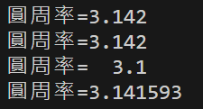
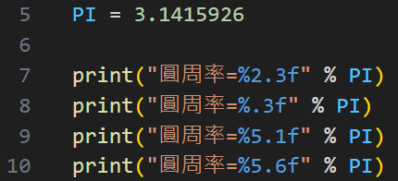
百分號(3/4)
格式化輸出可精確控制輸出位置，讓輸出資料整齊排列，比如：
  %6.2f：固定 6 個位置（含小數點），小數後固定輸出 2 位數。
    小數 < 2 位數 ➔ 在數字右方填入「0」字元
    小數 ≥ 2 位數 ➔小數後第 3 位四捨五入
    整數 < 3 位數 ➔ 在數字左方填入空白字元
    整數 ≥ 3 位數 ➔ 全部輸出

Slide 17
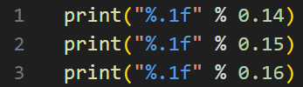

浮點數精確度問題
其他格式化輸出方式也會遇到同樣困擾

Slide 18
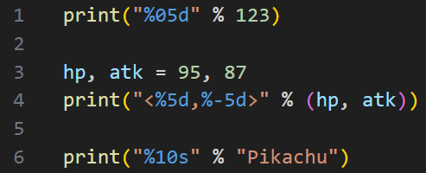

百分號(4/4)
用 +/- 控制靠左、右對齊
  預設為靠右對齊

Slide 19
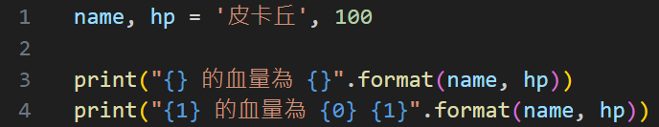

format() (1/2)
百分號的格式化輸出，有不適合輸出多個變數、可讀性低等缺點。因此，Python 設計了一個更好用的 format()。
  以「輸出字串.format()」方式進行格式化輸出
    在輸出字串內用一對大括號（{}）指定輸出目標在字串裡的位置
    接著在 format() 中放入欲輸出的變數、字串或數值

Slide 20


format() (2/2)
對於三個基本資料型別的格式化輸出，format() 與百分號的設定有些類似，但以「{:}」代替「%」，例如：
  {:5d}：與百分號的設定一致。
  {:5s}：與百分號的設定類似，但預設以靠左對齊的方式輸出字串。
  {:6.2f}：與百分號的設定一致。

Slide 21
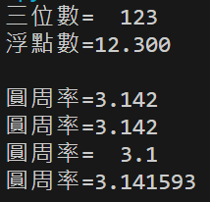
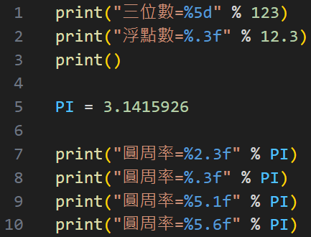
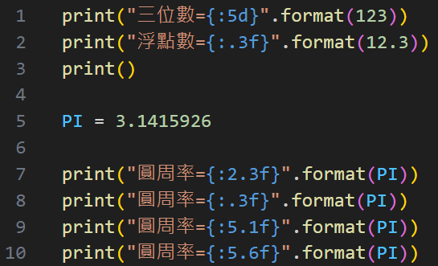
format() 範例(1/3)

Slide 22
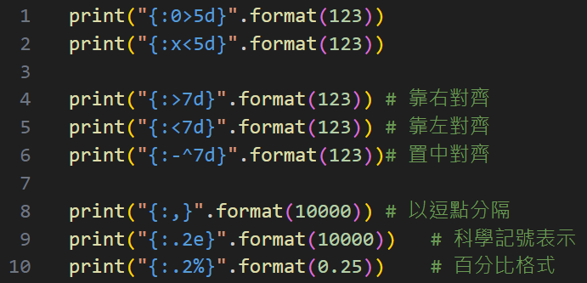
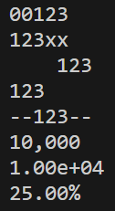
format() 範例(2/3)

Slide 23
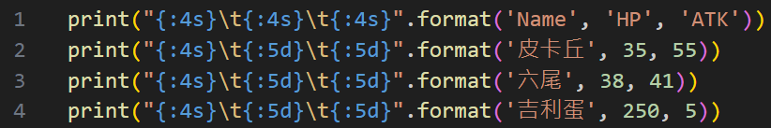
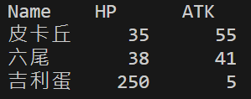
format() 範例(3/3)
更多用法可參考 http://www.runoob.com/python/att-string-format.html

Slide 24
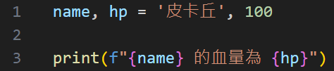

f-string (1/2)
儘管 format() 在使用上比百分號方便些，但當變數一多，要撰寫的程式碼仍然相當冗長。
底下介紹 f-string 的用法，Python 3.6+ 才有支援。
  在輸出字串前加上「f」即可進行格式化
  並在大括號內填入目標變數，是現在比較推薦的格式化方法。

Slide 25
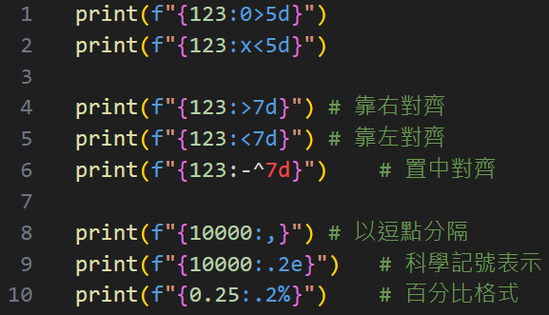
f-string (2/2)
f-string 格式化字串的設定與 format() 類似

Slide 26
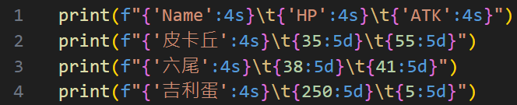
f-string 範例

Slide 27
練習
請以 print() 三種格式化語法，分別輸出下列變數的內容：
  name = '喬巴'
  atk = 80
  萌度 = 95.5678
輸出結果為

Slide 28
主題
輸出與輸入
  基本輸出
  格式化輸出
  由鍵盤輸入

Slide 29
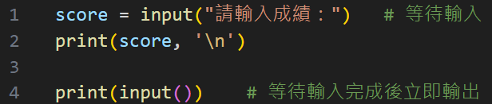
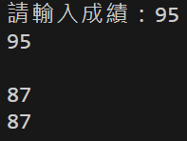
輸入資料
print() 是輸出資料，而內建函式 input() 則是暫停程式等待使用者由「標準輸入」裝置輸入資料。
  如果沒有特別設定，標準輸入指的是鍵盤。
  [變數 =] input([提示字串])

Slide 30
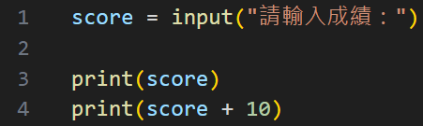
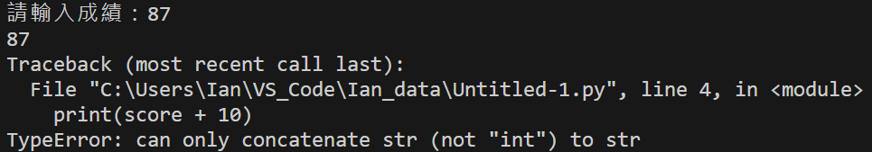
注意資料型別
這段程式碼是否有問題？

Slide 31
修正方式
解1：int(input("請輸入成績："))
解2：int(score)

Slide 32
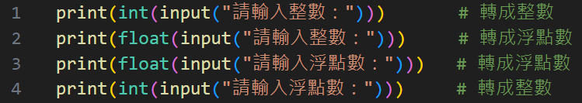
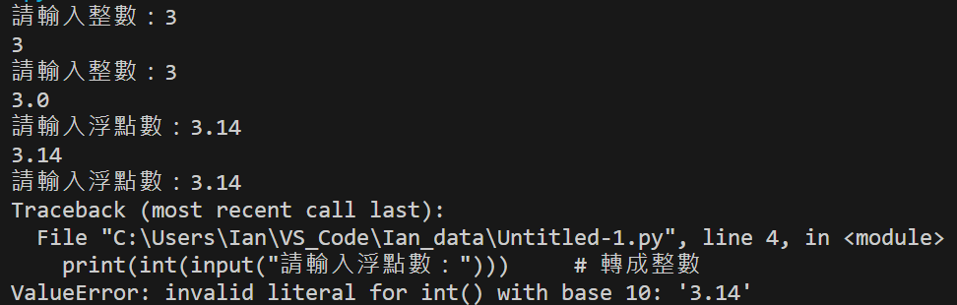
這有點問題 …
將使用者輸入看起來像浮點數的字串，強制轉換為整數型別 ☹

Slide 33
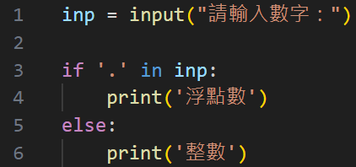

判斷小數點
熟悉程式設計的人可能會想多寫幾行程式碼來判斷輸入的是整數還是浮點數，畢竟這兩者的差別僅在於小數點的存在與否。
  "87", "94.87"
字串處理之後才會學到 ☹，是否有比較簡單的處理方式？

Slide 34
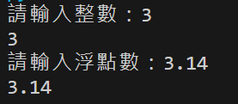
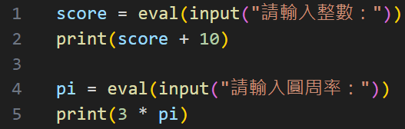
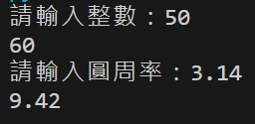
內建函式 eval()

Slide 35
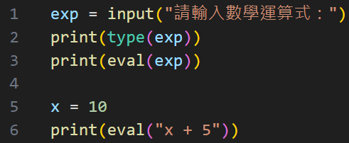
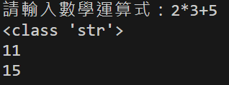
eval(運算式)
eval() 真正用途是執行字串運算式(expression)，並回傳該運算式的運算結果。
  這個運算式可包含變數，也可由使用者直接輸入。

Slide 36
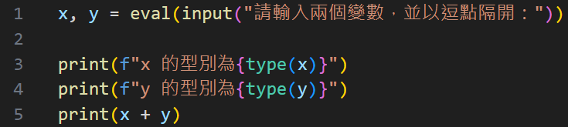
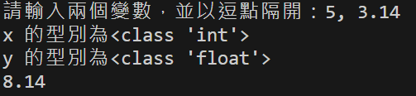
簡化輸入
一次取得兩個輸入值

Slide 37
注意
eval() 會嘗試將一個字串轉換成可執行的程式碼並執行，但不能進行複雜的邏輯運算，比如賦值、迴圈等。
儘管方便使用，但也具有潛在的資安風險。
  使用者惡意輸入類似「系統指令」的字串，可能導致程式碼注入漏洞。
  e.g., 使用 eval("__import__('os').system('dir')") 就能直接獲得當前資料夾的目錄與檔案資訊，因此使用時需小心謹慎。

Slide 38

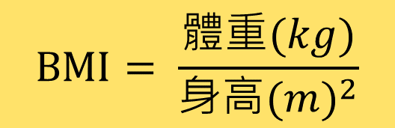
練習：計算 BMI
請撰寫一程式，讓使用者輸入身高(cm)與體重(kg)，然後輸出其對應的 BMI 值（四捨五入至小數點後第二位）。
  範例輸入
  範例輸出
$$BMI= \frac{體重(kg)}{{身高(m)}^{2}}$$

Slide 39
主題
變數與資料型別
輸出與輸入
運算式
  算術運算子
  複合指定運算子
  比較運算子
  邏輯運算子
  位元運算子

Slide 40
運算元(operand)
3 + 2
運算子(operator)

Slide 41
運算元？運算子？
x and y

Slide 42
運算元？運算子？
-100

Slide 43
運算子的種類
根據參與的運算元數量，可將運算子區分為
  一元運算子(unary operator)
    只需要一個運算元，比如負號、階乘符號、矩陣的轉置、開平方等。
  二元運算子(binary operator)
    像是加減乘除、指派（賦值）運算子「=」
    有些二元運算子左右兩邊的運算元是不能交換
  三元運算子(ternary operator)

Slide 44
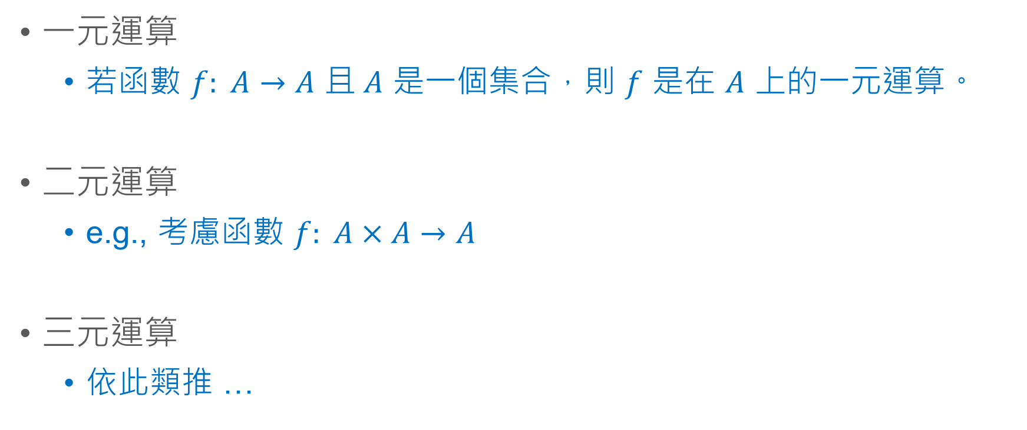
數學上 …
一元運算
  若函數 $f: A→A$ 且$A$ 是一個集合，則 $f$ 是在 $A$ 上的一元運算。
二元運算
  e.g., 考慮函數 $f: A×A→A$
三元運算
  依此類推 …
比較運算子「>」是二元運算子，但不是數學上的二元運算。

Slide 45
運算子的優先順序(operator precedence)
稍後會看到許多不同種類的運算子，而稍微複雜一點的運算往往使用到多個運算子，這時就要注意運算子的優先順序。
  e.g., 統計上經常對資料進行標準化(standardization)得到所謂的 z 分數(z-score)，計算公式如下：
平均數
假設 $μ=10, σ=2$，當資料 $x=8$ 時，會得到 z-score = –1，代表這筆資料比平均數要小一個標準差。
$$z=\frac{x−μ}{σ}$$
$$z=\frac{x−μ}{σ}=\frac{8−10}{2}=−1$$
標準差

Slide 46
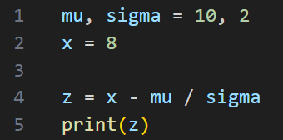
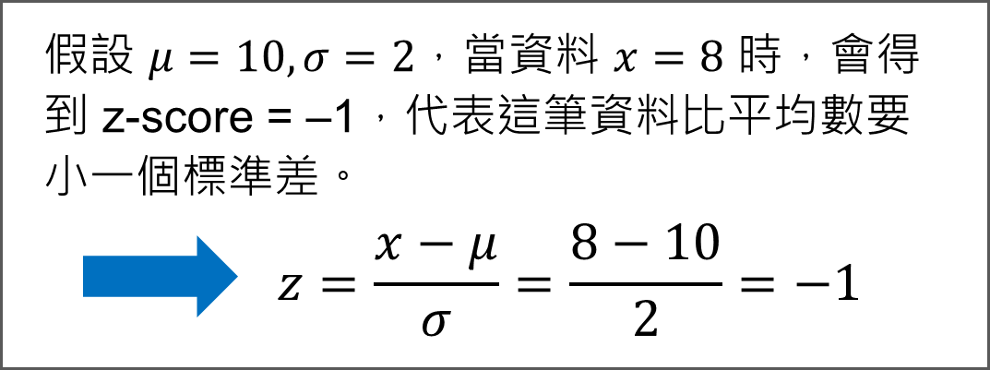
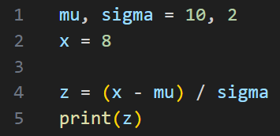


根據運算子的優先順序
z = (x – (mu / sigma))
= (8 – (10 / 2))
= (8 – 5.0)
= 3.0

Slide 47
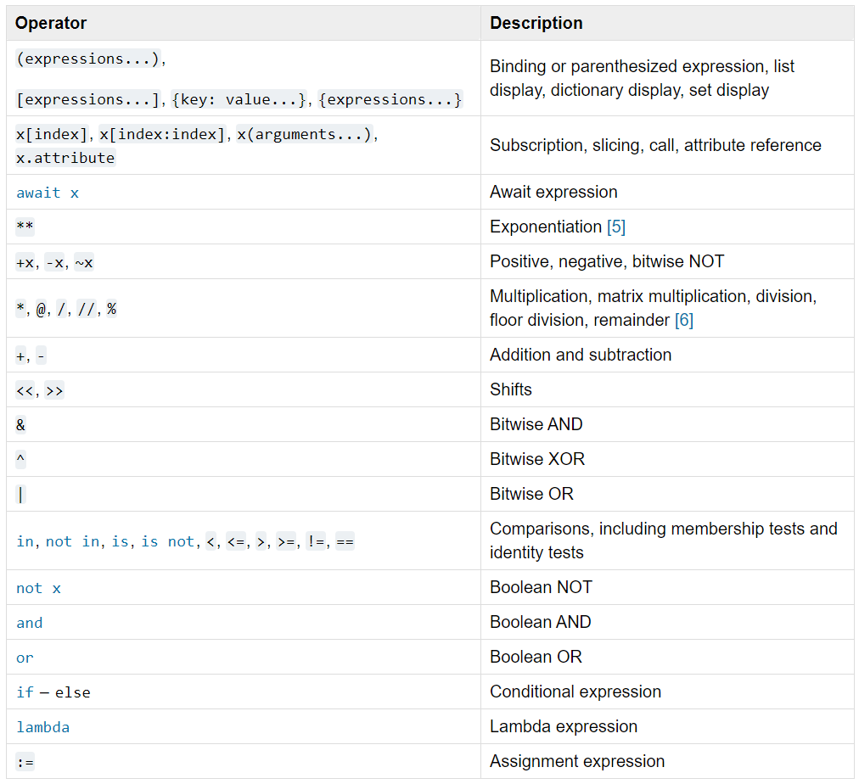
只是加減乘除運算還好，e.g., 1+2*3/4-5，但 …
建議還是用括號標示運算順序
Source: Python–Operator precedence

Slide 48
主題
運算式
  算術運算子
  複合指定運算子
  比較運算子
  邏輯運算子
  位元運算子

Slide 49
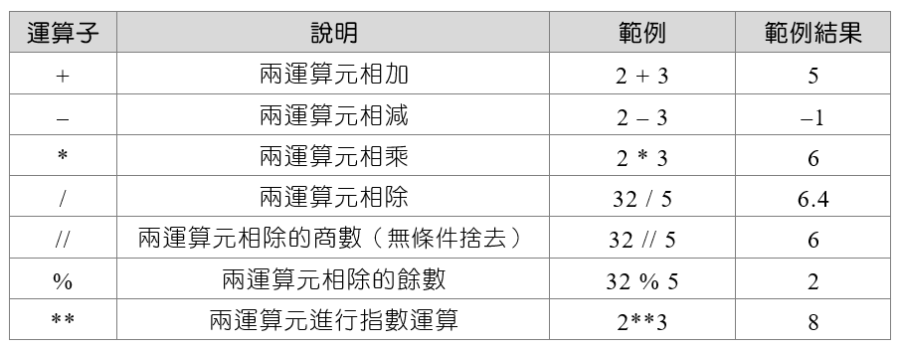
算術運算子(arithmetic operator)
算術運算子進行數值的數學計算，得到的結果是另一個數值。
除數不能為 0

Slide 50
三種除法
「//」是將相除後的浮點數，無條件捨去小數點的結果。
「%」稱為餘數運算子
  運算結果是經過除法後的餘數(remainder)
  有時也叫做模數(modulo)

Slide 51
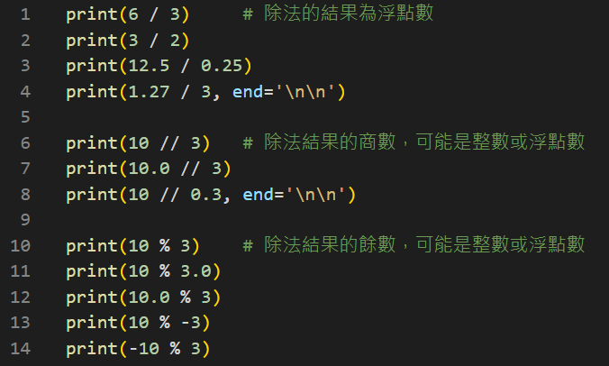
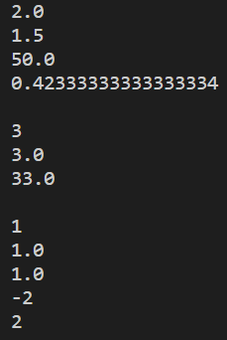
範例：三種除法

Slide 52
(10%-3) → -2？
10%-3 ?
  10/-3 → -3.33333
  math.floor(-3.33333) → -4
  (-4 × -3 + (-2)) % -3 → -2
  e.g., -3%7 → (-1 × 7 + 4) % 7 → 4
  -5%2 → (-3 × 2 + 1) % 2 → 1

Slide 53
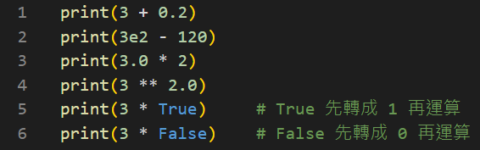

範例：不同資料型別做運算

Slide 54
主題
運算式
  算術運算子
  複合指定運算子
  比較運算子
  邏輯運算子
  位元運算子

Slide 55
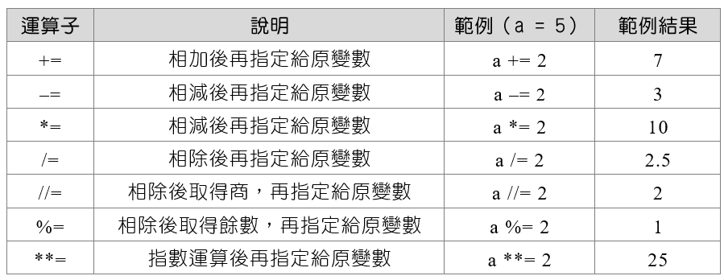
複合指定運算子(compound assignment operator)
同時做「運算」及「指派」兩件事
  i += 2
  i = i + 2

Slide 56
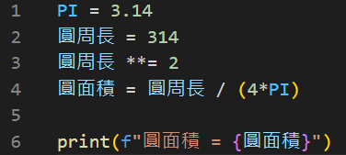

範例：求圓面積
已知圓周長為 314 公分，要求圓面積大小。
  這道題目可以依圓周長公式先求出半徑，再計算圓面積。

Slide 57
練習：計算導數值
使用者輸入一個數 $a$，並給定一個函數 $f(x)$ 如下，請計算 $f(x)$ 在 $x=a$的導數(derivative)。
  輸入：一個數 $a$
  輸出：$f(x)$ 在 $x=a$ 的導數
  注意：請利用導數的極限定義來計算，勿直接將導數寫在程式碼裡。
$$f\left(x\right)=3x^{4}−7x^{2}+5$$

Slide 58
主題
運算式
  算術運算子
  複合指定運算子
  比較運算子
  邏輯運算子
  位元運算子

Slide 59
比較運算子(comparison operator)
也稱為關係運算子(relational operator)，是進行大小比較關係的運算。
  其比較結果會得到一個布林值，代表這個大小關係是否成立。
  若比較結果正確，則得到 True；反之，比較結果錯誤會得到 False。
這種比較常見於邏輯判斷使用

Slide 60

比較運算子
「>=」 → 大於或等於
「<=」 → 小於或等於

Slide 61

注意
浮點數的比較運算因為精確度的緣故，有時候會得到錯誤的比較結果，而這個問題常發生在等於判斷的時候。
  因此，宜盡量避免直接對浮點數進行等於判斷，若逼不得已也可自訂一個可容忍的誤差值。

Slide 62
主題
變數與資料型別
輸出與輸入
運算式
  算術運算子
  複合指定運算子
  比較運算子
  邏輯運算子
  位元運算子

Slide 63

邏輯運算子(logical operator)
Python 可以判斷的三種邏輯狀態有且(and)、或(or)、非(not)，邏輯運算的結果依下面的真值表(truth table)來決定。
T → True
F → False

Slide 64

邏輯運算子
常見在一般程式語言使用的邏輯運算子符號為
  且(&&)、或(||)、非(~)
Python 則以直覺的方式表達邏輯運算
  也可以使用「&」代替 and，「|」代替 or。

Slide 65




範例

Slide 66


範例：交換兩變數值

Slide 67
練習：XOR
輸入兩個布林值 A, B，計算並輸出 A XOR B 的值。
  利用 and, or, not
x | y | x XOR y
T | T | F
T | F | T
F | T | T
F | F | F

Slide 68
主題
運算式
  算術運算子
  複合指定運算子
  比較運算子
  邏輯運算子
  位元運算子

Slide 69
位元運算子(bitwise operator)
基本上，電腦內的所有數值皆以二進位表示（即 0、1），而位元運算子即是針對每個數值的二進位數字進行運算。
  4 → 0100
  5 → 0101
C 語言裡，有一些運算子可以對記憶體裡的值進行位元(bit)操作
  Python 承襲自 C 語言，也有與之對應的六個位元運算子。

Slide 70

位元運算子
位移運算子(shift operator)

Slide 71
運算範例(1/2)

Slide 72
運算範例(2/2)
相當於 5 // 2
相當於 5 * 2

Slide 73


範例：奇偶數判斷

Slide 74
主題
程式流程控制
單向條件式(if ...)
雙向條件式(if ... else ...)
多向條件式(if ... elif ... else ...)
巢狀條件式
結構模式比對(match ... case ...)

Slide 75

結構化程式設計(structured programming)
一行一
行執行
中間一部分不執行
中間部分
重複執行
循序(sequence)
選擇(selection)
重複(repetition)

Slide 76

流程控制(flow control) (1/2)
這兩類皆屬於 Python 的流程控制命令：
  條件表達式(conditional statement)：根據比較或邏輯運算的條件式來決定程式執行的流程
    if ... else ...

Slide 77
流程控制(2/2)
這兩類皆屬於 Python 的流程控制命令：
  迴圈：根據比較或邏輯運算條件式的結果以決定是否重複執行指定的程式碼。
    for ...
    while ...

Slide 78
主題
程式流程控制
單向條件式(if ...)
雙向條件式(if ... else ...)
多向條件式(if ... elif ... else ...)
巢狀條件式
結構模式比對(match ... case ...)

Slide 79
選擇敘述
我們在要做決策的當下，通常手邊會有一些輔助資訊或情報，作為未來行動的參考依據。
  一旦這些資訊滿足某個條件時，就能依既定的動作來進行。
電腦內的每一個運算步驟都要非常明確，不能模糊(ambiguous)。
  作為條件判斷的資訊通常是可以量化，或是有明確定義的具體敘述。
  在條件式中大多有比較運算子或關係運算子
條件判斷只有真、假兩種結果（即布林值），用以代表條件是否滿足。

Slide 80


範例

Slide 81

單向條件式（if ...）
這是選擇敘述中最基本的型態，語法為：
  if (條件式):
  程式區塊

Slide 82

if ...
程式區塊內一般會有數行程式碼，若只有單行也可與 if 敘述合併成一行。

Slide 83


有時會看到這種寫法
往內縮？

Slide 84
縮排(indentation)
比較底下 C 語言的程式碼與我們想像中的 Python 程式

Slide 85
縮排
縮排是把程式碼依照結構作整理，使其有更高的可讀性。
  大部分程式語言(e.g., C\C++, Java)是以一對大括號「{}」來表示程式區塊
對電腦來說，是否縮排不影響執行結果，畢竟縮排是方便我們閱讀而使用。

Slide 86

Python 的縮排(1/2)
Python 以冒號 + 縮排來表示程式區塊
縮排

Slide 87

Python 的縮排(2/2)
縮排時留意兩個小地方：
  內縮數量：雖然根據《PEP8》的規定，使用四個空白作為內縮標準，但其實理論上想要用幾個都可以，只是大多預設為四個空白。
  內縮方式：
×1
×4

Slide 88
用哪一種有差嗎？
《Tab》*1
  優點：tab 鍵縮排的速度快、整齊、檔案小
  缺點：不同平台的編輯器將 Tab 字元視為不同長度，用不同編輯器打開，可能造成存取出錯、排版亂掉、檔案合併上的困難。
    e.g., Unix 是 8 個字元，Windows、macOS 是 4 個字元
《Space》*4
  優點：不同平台的解讀有一致性
  缺點：鍛鍊手指肌肉

Slide 89

空白鍵 vs Tab鍵
彼此看不順眼的橋段，也曾被美劇「矽谷群瞎傳」(Silicon Valley)作為素材搬上螢幕。
  劇中男主角因為太介意曖昧對象使用空白鍵縮排，兩人因此鬧翻。
https://www.bnext.com.tw/article/44961/developers-use-spaces-make-money-use-tabs

Slide 90


Slide 91


Slide 92


Slide 93
分析結果
整體而言，使用《Space》開發者的薪水較使用《Tab》的高出
8.6%

Slide 94


Soft-Tab

Slide 95
主題
程式流程控制
單向條件式(if ...)
雙向條件式(if ... else ...)
多向條件式(if ... elif ... else ...)
巢狀條件式
結構模式比對(match ... case ...)

Slide 96
雙向條件式(if ... else ...)
總感覺只有 if ... 少了點甚麼？
條件成立時就執行
那不成立呢？

Slide 97

雙向條件式
注意冒號
注意縮排

Slide 98



三元運算子(1/3)
三元運算子的用法為：

Slide 99

三元運算子(2/3)

Slide 100



三元運算子(3/3)

Slide 101

練習：英制與公制互換
國外長度單位常使用英制單位，例如身高常使用英呎、英吋表示，請寫一程式進行長度單位的輸入與轉換。
  1 英呎 = 12 英吋，1 英吋 = 2.54 公分
  利用 if ... else ... 進行判斷

Slide 102


練習：計算導數值
使用者輸入一個數 $a$，並給定一個函數 $f(x)$ 如下，請計算 $f(x)$ 在 $x=a$的導數(derivative)。
  輸入：一個數 $a$
  輸出：$f(x)$ 在 $x=a$ 的導數
  注意：請利用導數的極限定義來計算，勿直接將導數寫在程式碼裡。
$$f\left(x\right)=\frac{3x^{4}−7x^{2}+5}{x}$$

Slide 103
主題
程式流程控制
單向條件式(if ...)
雙向條件式(if ... else ...)
多向條件式(if ... elif ... else ...)
巢狀條件式
結構模式比對(match ... case ...)

Slide 104

範例
輸入 -1
這有個小問題

Slide 105

修改一下

Slide 106
多向條件式(if ... elif ... else ...)

Slide 107

範例
輸入：考試成績（滿分100）
輸出：若成績在
  90 分以上顯示「優等」，
  80 - 89 分顯示「甲等」，
  60 - 79 分顯示「乙等」，
  0 - 59 分顯示「丙等」，
  其餘顯示「輸入錯誤」。
Q：「< 90」 可拿掉嗎？

Slide 108
主題
程式流程控制
單向條件式(if ...)
雙向條件式(if ... else ...)
多向條件式(if ... elif ... else ...)
巢狀條件式
結構模式比對(match ... case ...)

Slide 109



巢狀(nested)
在 if 的條件式內有條件式，稱為巢狀條件式。
  Python 並未規定巢狀判斷式的層數，要加多少層條件式都可以。
  層數太多會降低可讀性，而且維護困難。

Slide 110

哪個比較容易閱讀？

Slide 111



練習：成績評等
輸入：微積分成績、計算機程式成績（滿分100）
輸出：
  如果微積分 90 分(含)以上，則
    如果程式 90 分(含)以上 ➔ 顯示「超優等」
    如果程式 89 分以下 ➔ 顯示「優等」
  如果微積分 90 分以下一律顯示「甘罷嗲」

Slide 112
主題
程式流程控制
單向條件式(if ...)
雙向條件式(if ... else ...)
多向條件式(if ... elif ... else ...)
巢狀條件式
結構模式比對(match ... case ...)

Slide 113

switch 敘述
C 語言
許多程式語言都有 switch 敘述針對單一條件的不同狀況來執行程式區塊，有些時候會比多向條件式更直覺些。
  if…elif…else… 敘述能設定任意條件

Slide 114
Python 沒有類似 switch 的語法
在 Python 社群中確實曾有提案與討論，而且早在 2001 與 2006年就提出，可是最終都被否決了。
  基本上，否決原因在於各種提案中，沒有一個實現可適切地融入 Python 既有的語法與風格。
在 Python 官方的「Design and History FAQ」直接列出條目來回答「為何沒有 switch？」
  總之，結論是使用 if…elif…else… 或 dict（詞典，之後會介紹）完全可以應付需求。

Slide 115


結構模式比對(match ... case ...)
直到 2021 年的 Python 3.10，委員會通過《PEP634、PEP635、PEP636》加入一個新的 match…case… 語法，稱之為結構模式比對(structural pattern matching)。

Slide 116

C 語言

Slide 117
注意
由於 match…case… 語法是 Python 3.10 才有且 CodeJudger 目前用的是 Python 3.8.8，所以
match…case… 語法在 CJ 平台不能使用 ☹

